Slide 1


كتيب شروحات
واجهة برمجة تطبيقات WHATSAPP للأعمال
+

Slide 2

لماذا
WHATSAPP BUSINESS API.

Slide 3





الإحصاءات الاجتماعية السعودية لعام 2020
المعدل اليومي لعدد ساعات التي يمضيها المستخدمون على منصات التواصل الاجتماعي
المعدل اليومي لعدد ساعات التي يمضيها المستخدمون على الانترنت
مستخدمين فاعلين على شبكات التواصل
مستخدمين فاعلين على الانترنت
تعداد السكان
7H 46M
25.00
مليون
32.23
مليون
34.54
مليون
3H 02M
72.38%
93.31%
100%
https://www.globalmediainsight.com/blog/saudi-arabia-social-media-statistics/

Slide 4
مستخدمي منصة التواصل الاجتماعي WhatsApp في المملكة
https://www.globalmediainsight.com/blog/saudi-arabia-social-media-statistics/

Slide 5
26,000,000+
مستخدم لمنصة الواتس اب في المملكة

Slide 6
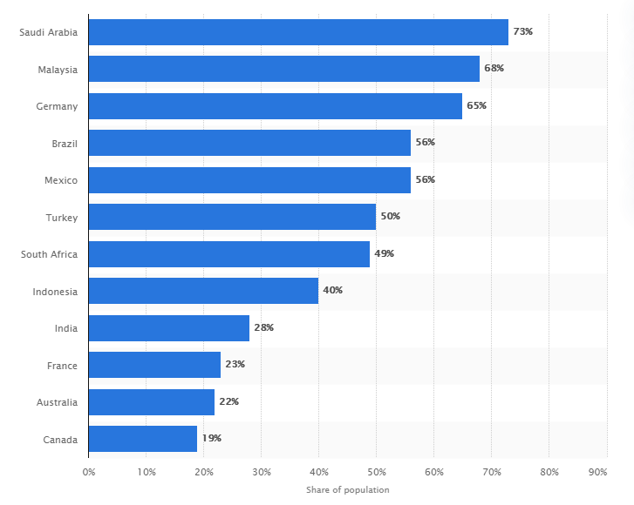
مستخدمو WhatsApp النشطون اعتبارًا من الربع الثالث من عام 2017

Slide 7
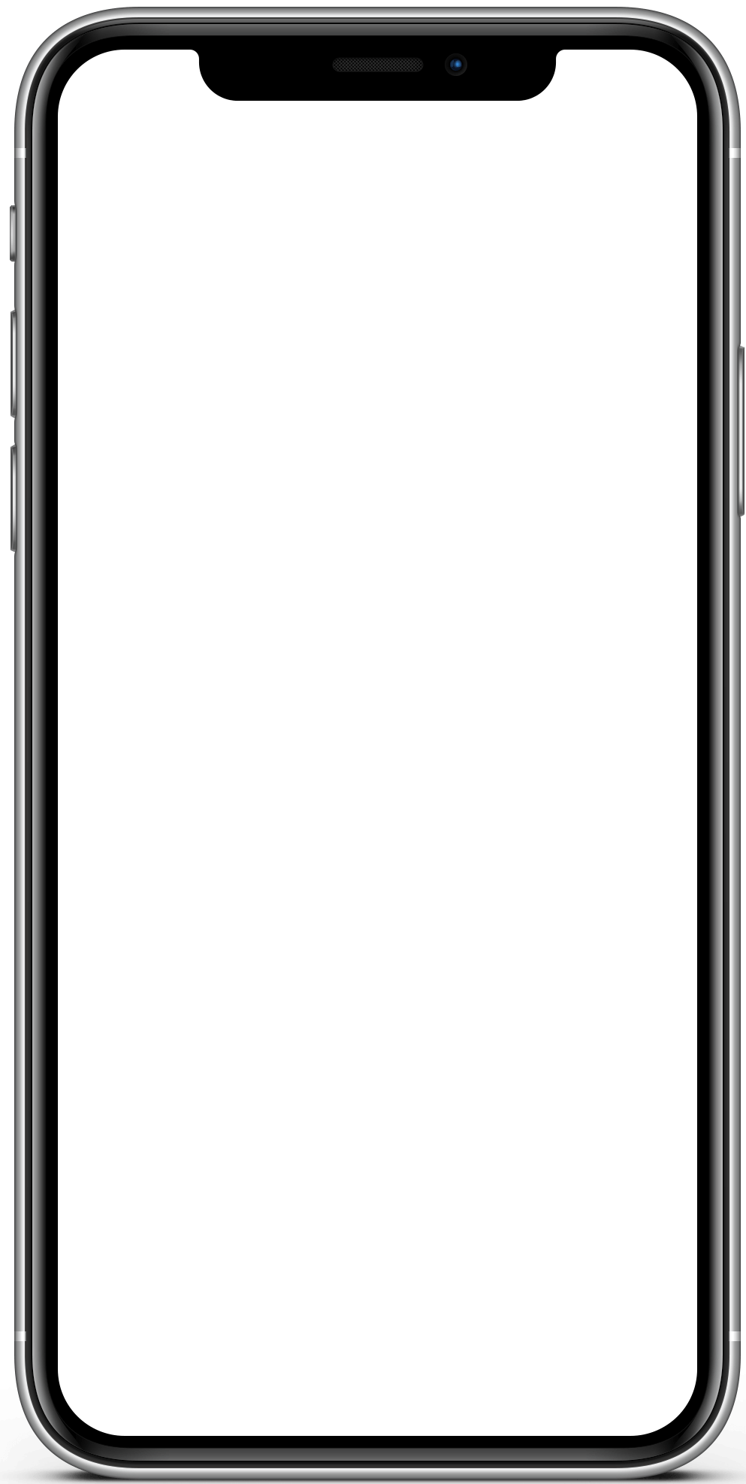

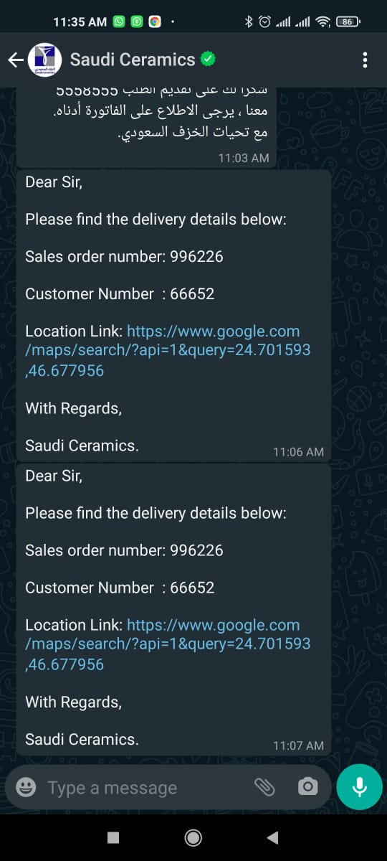
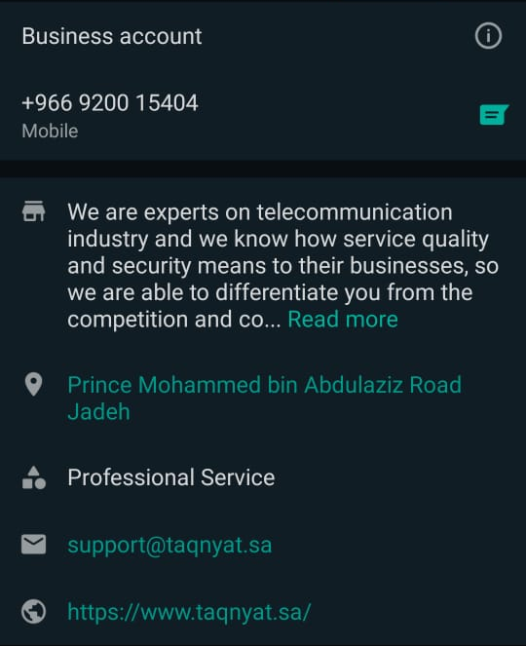

اعرض علامتك التجارية على WhatsApp
TAQNYAT
يمكن للشركات المتوسطة والكبيرة التواصل مع العملاء على نطاق واسع باستخدام WhatsApp Business API
TAQNYAT
عرض شعار الشركة الخاص بك
TAQNYAT
عرض علامة التوثيق الخاصة بالواتس اب , لإظهار ان حسابك هو الحساب الرسمي , وهو محل ثقة للتعاملات لان شركة الواتس اب تحققت من معلومات حسابك
اظهار اسم المنشأة في قائمة مراسلات الخاصة بعميلك دون الحاجة الى إضافة اسم المنشأة الى دليل الهاتف الخاص به
TAQNYAT

Slide 8




اعرض علامتك التجارية على WhatsApp
TAQNYAT
إمكانية الضغط على الروابط المرسلة من قبلك لعملائك واعتبارها روابط وليست مجرد نص يتوجب على العميل نسخة ولصقة في المتصفح لمعرفة المحتوى
TAQNYAT
عرض وصف وشرح عن طبيعة نشاط المنشأة
اظهار الرابط الخاص بالمنشئة , ليتسنى للعميل الوصل الى الموقع الالكتروني الخاص بك
اظهار البريد الالكتروني الخاص بالمنشأة , ليتسنى للعميل التواصل معك من خلال البريد الرسمي.

Slide 9

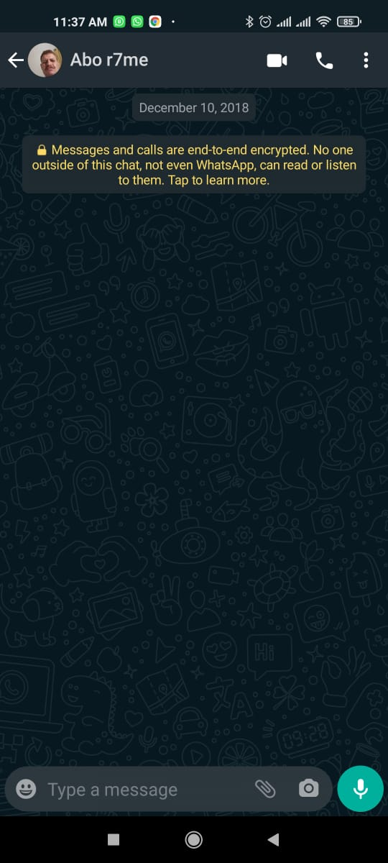




نوع رسائل الوسائط المستخدمة
TAQNYAT
نص
تسجيل صوتي
تسجيل فيديو
صورة
ملفات (PDF , WORD , PPT)
يمكن ارسال خليط ما بين الوسائط ونص لتوضيح ما تحويه الملفات للمستخدم كما هو موضح في الصورة الجانبية
MAY 2021.pfd
This is your invoice for may 2021
1:33 PM

Slide 10
أنواع منتجات
WHATSAPP

Slide 11


منتجات WHATSAPP
واتس اب اعمال API | واتس اب اعمال | واتس اب الافراد | المعاير
للشركات المتوسطة والكبيرة | للشركات الصغير | شخصي | الاستخدام
 |  |  | الربط مع النظام
عدد غير محدود من العملاء | عدد قليل ومحدود | لا يوجد فقط عائله واصدقاء | عدد العملاء
 |  |  | واجهة تحكم
عدد غير محدود | مستخدم واحد | مستخدم واحد | عدد المستخدمين
 |  |  | الرد الالي
الموزعين المعتمدين لدى الواتس اب | متجر التطبيقات | متجر التطبيقات | كيفية الحصول عليه
مدفوع | مجاني | مجاني | التكلفة

Slide 12
كيف يعمل
WHATSAPP BUSINESS API.

Slide 13


Customer care
العميل يبادر في افتتاح المحادثة
يتم تفعيل جلسة لمدة 24 ساعة من وقت تلقي اخر رساله من العميل
عند افتتاح الجلسة تكون الشركة غير مقيدة في نص.
عند انتهاء الجلسة , لا يمكن للشركة من ارسال الرسائل لعملائها الا من خلال رسائل القوالب المعرفة مسبقا لدى شركة الواتس اب.
TAQNYAT
Hello what is the official
working hours
1:33 PM
Hollo Sir ,
Good to hear from you
Our working hours are
SUN – THR
09:00 AM to 05:00 PM
Is their anything else I can
Help you with ?
1:33 PM
No , Thanks
1:34 PM

Slide 14
Notification
المنشئة هي من يبادر في افتتاح المحادثة
يجب ان يكون العميل مشترك (Opt-in) وموافق على تلقي الرسائل من المنشأة
على المنشأة تعريف قالب رسائل بالمحتوى الذي ترغب بإرساله لعميلها
تستطيع المنشأة تعريف عدد غير محدود من قوالب الرسائل
عند استجابة العميل لرسائل القوالب , يتم فتح الجلسة وتتحول المحادثة الى Customer Care بدلا من Notification وبعدها يمكن للمنشأة ارسال رسائل غير مقيدة بقالب من جديد
TAQNYAT
Dear Mr.
Your order 552254 has been top-up successfully for more details please go to your account at our portal
https://portal.taqnyat.sa/
1:33 PM

Slide 15

تدفق
Customer care

Slide 16






تدفقCustomer Care
نقطة الخروج
محرك كفاءة الرسائل
نقطة الدخول
كيف تدمج مبيعاتك وأنظمة الخدمة الخاصة بك؟
كيف تدير سلسلة المحادثات بين الشركات والعميل؟
بناء الوعي بقناة WhatsApp لدى المستخدمين
TICKET
CRM

Slide 17



رسائل Customer care تمكن المنشئة من
قم بحل المشكلات بشكل فردي من خلال المحادثات الخاصة.
اجمع البيانات (الاسم ، الموقع ... إلخ) ، الملاحظات أو المراجعات.
استكشف المنتجات والخدمات والقيام بتقديم الطلبات

Slide 18
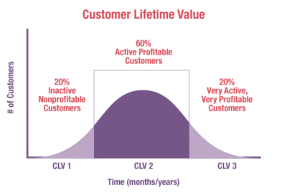



فوائد رسائل Customer care
زيادة رضا العملاء
زيادة الكفاءة التشغيلية لخدمة العملاء
زيادة قيمة عمر العميل

Slide 19

Notification

Slide 20



تمكن رسائل Notification المنشئة من
تسليم رسائل مهمة في الوقت المناسب
استمر في المحادثة مع العملاء الذين يستجيبون لإشعاراتك
ابدأ محادثة مع عملائك

Slide 21









تصنيفات القوالب لرسائل Notification
Issue Resolution
Personal Finance Update
Reservation Update
Shipping Update
Ticket Update
Account Update
Alert Update
Payment Update
Appointment Update
Transportation Update

Slide 22
شروط اشراك العميل (opt-in)
3
2
1
لا يمكن استخدام الإعلانات التي تنقر على WhatsApp للاشتراك
يجب إكمال الحصول على موافقة المستخدم خارج WhatsApp
يجب على العملاء الاشتراك صراحة في الإخطارات

Slide 23
يجب على العملاء الاشتراك صراحة في الإخطارات
3
2
1
إشارة بصرية
لغة صريحة
الاجراء من قبل المستخدم
عنصر مرئي يظهر بجانب اسم وشعار WhatsApp
أوافق على استلام [اسم] ، [شعار واسم] ، على [رقم] "
يجب ان يتم تفعيله من خلال اجراء يقوم به المستخدم
مثال
مثال
مثال
"أوافق على تلقي تحديثات الطلب من تقنيات على رقم WhatsApp الخاص بي"
تحديد مربع "أوافق"
أوافق على تلقي تأكيدًا على رقم الواتس اب
+966 00 0000000
الرقم

Slide 24



كيف يمكن إكمال الحصول على موافقة المستخدم خارج WhatsApp
أثناء إعداد ملف تعريف المستخدم والتفضيلات
البريد الإلكتروني ، والرسائل القصيرة ، ووسائل التواصل الاجتماعي ، والموقع الإلكتروني
المكالمات الهاتفية أو الاستجابة الصوتية التفاعلية (IVR)

Slide 25

فوائد رسائل Notification
زيادة رضا العملاء
تتبع وزيادة معدلات التسليم والفتح والتحويل
زيادة قيمة عمر العميل

Slide 26

تعريف قالب جديد
تعريف قالب جديد
اسم القالب
اللغة
التصنيف
اسم القالب
تصنيفات القالب
المحتوى
لغة القالب
عزيزي {1}
لقد تم استلام طلبك رقم {2} , وسوف يتم التسليم بتاريخ {3}
المحتوى مع متغيرات
SUBMIT

Slide 27
مراجعة حالات تعريف القوالب الجديدة
في انتظار المراجعة ، والتي تستغرق ما يصل إلى 72 ساعة عمل
عربي
نموذج معتمد ونشط
عربي
نموذج مرفوض ، سيتم إرسال الرد إلى صندوق تقنيات
عربي

Slide 28
حالات استخدم
Notification

Slide 29

الطيران
تأكيدات الحجز
بطاقات الصعود للطيارة Boarding Passes
تحديثات على رحل الطيران (إلغاء الرحلة ، التأخير ، تغيير البوابة ، تسجيل الوصول)

Slide 30
بائعو التجزئة و التجارة الإلكترونية
اشعارات التسليم للبضاعة
تحديث , تتبع الشحنات
ارسال نسخة من إيصال الدفع
ارسال نسخة من الفواتير

Slide 31

البنوك
اشعارات الحركات البنكية
المصادقة الثنائية OTP
ارسال كشف الحساب

Slide 32

متطلبات تفعيل وفتح حساب
WhatsApp Business API

Slide 33
المتطلبات
حساب موثق ومفعل لـFacebook Business من قبل العميل
الموافقة على اتفاقيات وسياسات الواتس اب
رقم هاتف (موحد , ارضي , محمول)
اسم العلامة التجارية للنشاط التجاري
حالة استخدام الواتس اب التي يريد العميل الاستفادة منها

Slide 34
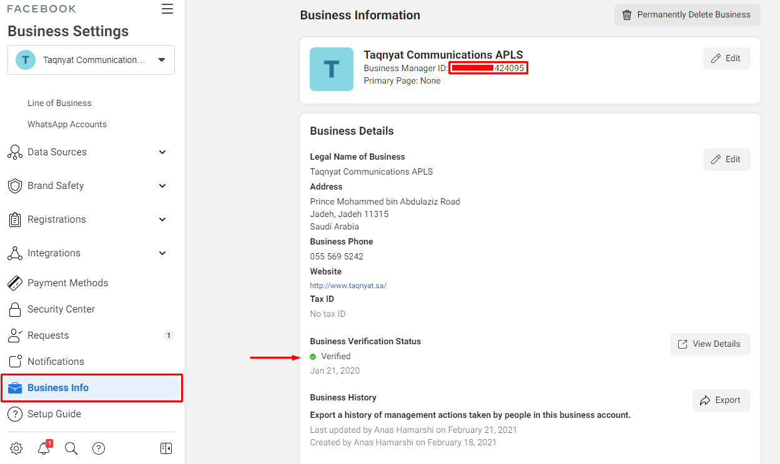
حساب موثق ومفعل منFacebook Business
https://developers.facebook.com/docs/development/release/business-verification

Slide 35
الموافقة على اتفاقيات وسياسات الواتس اب
WhatsApp Legal Agreement
https://www.whatsapp.com/legal/?fbclid=IwAR2Dmh67-GIUvUUzlJL63Zhs2bCHLwt9ioz6IIooDvpR_rXAXw66u4feS5I
WhatsApp Business Policy
https://www.whatsapp.com/legal/business-policy?fbclid=IwAR26jq6vcTx6oE9Ym7v8M-1fVGwTuHylA4pXfjMyN_VBacdPY2U0AXtBa-g
WhatsApp Commerce
https://www.whatsapp.com/legal/commerce-policy/?fbclid=IwAR0f5_SLZab9qR402ysC84IQNnwLwauEQpc0K04WDGH80fA48WY7ASgjUI8

Slide 36

حالة الاستخدام المسموح بها
تنبيه عملائك بشأن تغييرات خط سير الرحلة ، وانقطاع النظام ، والمعلومات الأخرى التي تستهدف الموقع
إخطار عملائك بشأن طلباتهم أو عمليات التسليم ، وتذكيرات المواعيد ، ومعالجة الدفع ، إلخ.
تقديم الدعم لعملائك من خلال المحادثات المتعمقة. من خلال كونك متاحًا على WhatsApp ، يمكنك الوصول بسهولة إلى عملائك في أي وقت ، ويمكن لوكلاء الدعم لديك تحسين استكشاف الأخطاء وإصلاحها وتقصير العمر الافتراضي للتذاكر
التعامل مع العملاء المحتملين بشكل أكثر نشاطًا من خلال إنشاء تنبيهات لإخطار فريق المبيعات الخاص بك بالنشاط الجديد

Slide 37

حالات الاستخدام غير مسموح بها
حركة التسويق أو محتوى آخر على غرار الاشتراك
محتوى للبالغين
الكحوليات
بيع الحيوانات ، بما في ذلك الحيوانات الحية أو الماشية أو أي أجزاء من الحيوانات
العملات
المواعدة
دفاع
الأدوية أو المنتجات ذات الصلة
الاشتراك الرقمي والمحتوى الرقمي
تبغ
المقامرة
أسلحة وذخائر ومتفجرات

Slide 38

نماذج الاعمال الخاصة بتقنيات لـ
WhatsApp Business API

Slide 39
نماذج الاعمال الخاصة بتقنيات
المبلغ / السعر | التكرار | العنصر
375 ريال | مره واحدة | رسوم تأسيس
3000 ريال | شهري | رسوم اشتراك
سعر الرسالة من الواتس اب +0.01875 ريال / رسالة | حسب الاستخدام | رسائلNotification
0.01875 ريال / رسالة | حسب الاستخدام | رسائل Customer Care
اول 5 الاف مستخدم مجانا ومن ثم 0.10 ريال لكل مستخدم اضافي | حسب الاستخدام | العملاء الفاعلين
https://developers.facebook.com/docs/whatsapp/pricing/#usd

